Slide 1
コードクローンに対する
リファクタリング可能性判定手法の改善
井上研究室
桑谷 実
Notes:
井上研究室の桑谷がコードクローンに対するリファクタリング可能性判定手法の改善という題目で発表します。よろしくお願いします。

Slide 2
コードクローン
互いに一致または類似する部分を持つコード片のこと
クローンペア
コードクローン
Notes:
コードクローンとは互いに一致もしくは類似部分を含むコード片のことをいい、コードクローンの関係にあるコード片の組をクローンペアと言います。
コードクローンはソフトウェア保守を困難にする要因の1つだといわれ、その多くは取り除かれることが望まれています。
クローンセット
親クラス

Slide 3
コードクローンのリファクタリング
ソフトウェアの外部的振る舞いを保ったまま内部の構造を
改善をする作業
共通箇所の集約
m(){
}
コードクローン
m();
m();
Notes:
コードクローンを取り除くような、内部構造の改善作業をリファクタリングといいます。
コードクローンに対するリファクタリングでは共通箇所の集約を行い、
図のようにコードクローンと同等の機能を持つメソッドを作成し、コードクローン自身はメソッドの呼び出しに置き換える作業を行います。

Slide 4
既存手法：JDeodorant[1]
Eclipseプラグインのリファクタリング支援ツール
  クローンペアのリファクタリング可能性を判定できる
    refactorable(リファクタリング可能) もしくは
    non-refactorable(リファクタリング困難)
  Javaプロジェクトを対象とする
クローン検出ツール
(CCFinderXなど)
クローンペアの
リファクタリング可能性
JDeodorant
クローンペアの
リファクタリング提案
Javaソースコード
[1] N. Tsantalis, D. Mazinanian, G. P. Krishnan: Assessing the Refactorability
of Software Clones. IEEE Transactions on Software Engineering, 2015.
Notes:
リファクタリング可能性はリファクタリングの実行しやすさのことを表し、既存の判定手法にJDeodorantを用いる手法があります。
JDeodorantはTsantalis(ツァンタリ)達によって開発されたリファクタリングの支援のツールで、
クローン検出ツールの出力とJavaプロジェクト内のソースコードを入力とし、
クローンペアに対してリファクタリング可能性判定やリファクタリングの提案を行います。
リファクタリング可能性はリファクタリング可能もしくはリファクタリング困難のどちらかとして判定します。
-CCFinderX,Dekard,ConQAT,CloneDR,Nicad

Slide 5
研究動機
既存手法における問題点
  リファクタリング実行が容易なのにも関わらずリファクタリング困難と判定されるクローンペア
同名フィールドを呼び出すが
共通の親クラスが同名のフィールドを
持たないので既存手法では困難と判定
if(!containsThisVariable( ... )) {
...
}
targetRewriter.set(... , MethodInvocation.EXPRESSION_PROPERTY, ...);
異なる子クラス
コードクローン内で値が変わらないフィールドを
呼び出しているため実際はリファクタリングが可能
if(!containsThisVariable(...)) {
...
}
targetRewriter.set(... , ReturnStatement.EXPRESSION_PROPERTY, ...);
Notes:
既存手法では一部のクローンペアに対してリファクタリング可能性を誤って困難と判定してしまうという問題があります。
スライド内のクローンペアは黄色の箇所が相違点となってます。
異なる子クラス型である変数MethoInvocationとReturnStatementが(click)
同名のフィールドExpressionProperty を呼び出しています。
これらは共通の親クラスを持っていますが親クラスは同名のフィールドを持たないため親クラスへの集約は行えません。(click)
そのため既存手法ではこのクローンペアはリファクタリング困難と判定します。
一方でフィールドExpressionProperty はコードクローン内で値が変化しないため、実際にはリファクタリングが可能であることが分かっています。(click)
既存手法におけるこのようなクローンペアへの判定の誤りを正すことが本研究の目的になります。

Slide 6
JDeodorantによる誤判定
親クラスへの集約を試すが親クラスにフィールドがない
リファクタリング困難と判定
...
... A.f ...
...
m(Parent p){
}
Parent
...
... p.f ...
...
親クラスが同名
フィールドを持たない
コードクローン内で
フィールドfの値は変化しない
...
... B.f ...
...
A
f
B
f
m(A);
m(B);
Notes:
誤判定がおきる原因について考えていきます。(簡単のためクラス名などを簡略化して説明します)
クラスA、BはクラスParentと親子関係にあり、クローンペア内でそれぞれA,Bがフィールドfを呼び出します。
このコードクローン内ではフィールドfの値は変わりません。(click)
こういった相違点を持つクローンペアに対して既存手法では親クラスへの集約によるリファクタリングを試します。
親クラスへの集約ではクラスA、Bの親クラスであるクラスParentを引数としたメソッドを作成し、メソッドの呼び出しの際にA、Bを引数として渡します。
ただ今回の場合だとコードクローン内で呼び出されるフィールドfを親クラスParentが持っていないため、メソッド内でParent型の変数がフィールドfを呼び出せません。(click)
よってこの集約は不可能となります。(click)
既存手法ではこの時点でリファクタリング可能性をリファクタリング困難だとみなしてしまい、ほかのリファクタリングを試しません。
(click)

Slide 7
適用可能なリファクタリング
「フィールド呼び出しを行う引数の導入」
フィールド呼び出しを引数とし集約可能
実際はリファクタリング可能
...
... A.f ...
...
m(field f){
}
...
... f ...
...
コードクローン内で
フィールドfの値は変化しない
...
... B.f ...
...
m(A.f);
m(B.f);
フィールド呼び出しをメソッドの引数とした
リファクタリングが可能
Notes:
ですが、先ほども説明した通りこのコードクローン内ではフィールドfに変更はありません(click)
そのため、フィールドfを引数としたメソッドを作成し、メソッドの呼び出しの際にはABが呼び出したフィールドfを引数として渡すことでリファクタリングが行えます。(click)
なので、この場合にはリファクタリング可能の判定になるべきです。(click)
またこのリファクタリングの方法にフィールド呼び出しを行う引数の導入という名前を付けます。(click)
-リファクタリングの有用性を測るものではなく、
-リファクタリングやるかやらないかはユーザーが決める、たとえばfがものすごく長い場合は有用

Slide 8
研究概要
リファクタリング可能性判定手法の提案
  提案手法：誤判定を引き起こすパターンを取り除く
  コード変換を適用したコードに対し既存の判定を行う手法
評価実験
  対応可能なクローンペアの評価
コードクローン情報
コード変換後
ソースコード
既存手法
(JDeodorant)
コード変換
Javaソースコード
Notes:
本研究ではコード変換を用いたリファクタリング可能性判定手法の改善を提案します。
本手法では誤った判定を解消するようなコード変換を考案し、コード変換後のソースに対し、既存手法を適用することでリファクタリング可能性判定を行います。
処理の流れとしてはコードクローンの位置情報とソースコードを用いてコード変換を行い、生成されたコードに対して既存手法用いることでリファクタリング可能性判定を行います。
評価実験においては誤った判定の起きたコード片に対し変更を加えて生成された複数のコード片を対象に判定を行い評価します。
-CCfinderxによって解析した情報をいったんJDeodorantによってクローン位置を分かりやすい形に変換し、利用します。
-コードクローン情報の説明ちゃんとしよ

Slide 9
キーアイデア：コード変換
誤判定を起こす原因
  クローンペア間の相違点がフィールド呼び出しを行う
  子クラス型変数の型の場合親クラスへの集約を試す
  親クラスへの集約が行えない場合，ほかの可能性を探らずに
  リファクタリング困難と判定する
コードクローン内のフィールド呼び出しを取り除くようなコード変換
  ただし、コードクローン内でのフィールドの値の変化は検知するのが
  難しいため、対象はコードクローン内でのフィールドの値の変化が
  起きてないものという前提にする
field var1 =A.f;
...
method( A.f );
...
...
method( var1 );
...
コードクローン内でフィールドfが変化しない場合のみ同等の機能を持つ
Notes:
まず、誤判定の起きる条件をおさらいします。
クローンペアの相違点がフィールド呼び出しを行う子クラス型変数の型であるときに
その親クラスに同名フィールドがなく親クラスへの集約が行えないと、
その時点でリファクタリング困難として判定を終わらせてしまうというのが誤判定の起きる原因となってます。
そのため、クローン内に存在するフィールド呼び出しをクローンの外部へと移動するコード変換を考案しました。
図のようにクローン内部でAがフィールドfを呼び出しているとき、クローンの外で変数var1を作成し、その値にAの呼び出すfを代入します。
その後クローン内でAの呼び出すfを変数var1に置き換えます。
ただし、このコード変換により生成されるコードの動作が元のコードと同等になるのはフィールドfの値がコードクローン内で変化しない場合限ります。(click)
フィールドの変化を検知するのは難しかったため、前提としてコード変換の対象となるコードクローンではフィールドの変化がないものとしました。

Slide 10
評価実験(1/2)
データセットを作成
  既存手法で誤判定を受けるコードクローンを
  元のコード片として抽出
  元のコード片に特定の変更を与え23個のコード片を生成
  元のコード片を加えた24個のコード片がデータセット
それぞれの手法による判定結果を比較
特定の変更を与える
提案手法
リファクタリング可能性を比較
元のコード片(1個)
生成コード片(23個)
既存手法
データセット
(コード片24個)
Notes:
評価実験について説明します。
OSSから先ほどの誤判定が確認できたコード片を元のコード片とします。
そのコード片に対していくつかの変更を与えて23個のコード片を新たに生成します。
生成コード片23個と元のコード片1個の合計24個のコード片を評価実験の対象となるデータセットとします。
このデータセットに対し、既存手法と提案手法の両方でリファクタリング可能性を判定し、その結果を比較します。
-実際にはもう少し多くのデータセットを増やしている
-ただあまりかかわりがないことやそもそも判定が行われないなどで重要度は低い結果なので発表では省略しました。
-呼び出す変数の型は変えず名前を変える、文の追加や削除

Slide 11
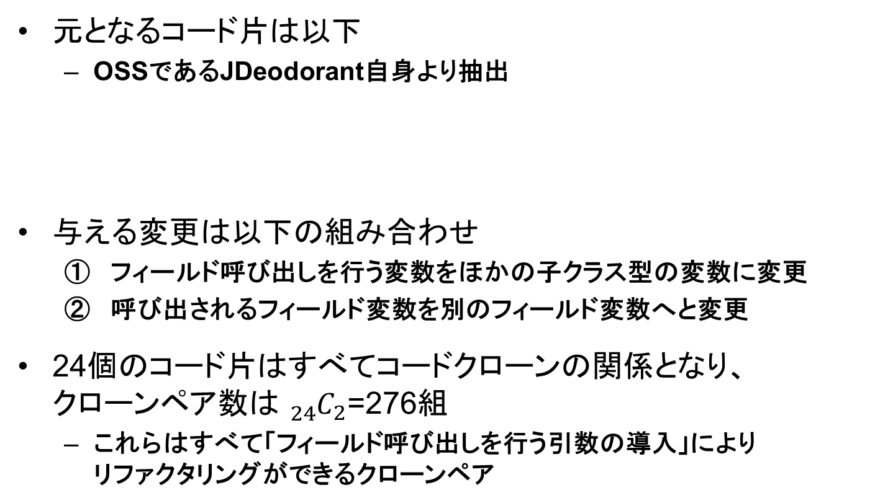
評価実験(2/2)
コード片の中でフィールドの値は
変わらない
元となるコード片は以下
  OSSであるJDeodorant自身より抽出
与える変更は以下の組み合わせ
  フィールド呼び出しを行う変数をほかの子クラス型の変数に変更
  呼び出されるフィールド変数を別のフィールド変数へと変更
24個のコード片はすべてコードクローンの関係となり、
クローンペア数は ${}_{24}^{ }{C_{2}}$=276組
  これらはすべて「フィールド呼び出しを行う引数の導入」により
  リファクタリングができるクローンペア
if(!containsThisVariable( ... )) {
...
}
targetRewriter.set(... , MethodInvocation.EXPRESSION_PROPERTY, ...);
変更①：変数を変更
変更②：呼び出すフィールドを変更
Notes:
元のコード片は誤判定の説明時にも出てきたコード片と同じものでOSであるJdeodorant自身のコード片になります。
このコード片においてフィールド変数の値は変わらず、前提を満たしているものとなってます。(click)
データセット作成のために与える変更は次の2つの変更の組み合わせになります。
1つ目はフィールド呼び出しを行う変数に対する変更でほかの子クラス型の変数に置き換えます。
このコード片においてはフィールド呼び出しを行っているMethoInvocationをほかの子クラス型に変更するといったものになります。(click)
2つ目は呼び出されるフィールドに対する変更で別のフィールド変数に置き換えます。
このコード片においては呼び出されるフィールドをExpressionPropertyから別のフィールドへ変更するといったものになります。(click)
変更後のフィールド変数は変更前と同じ型のフィールドも異なる型のフィールドも選ばれます。
ただしJDeodorantが動作するうえでプロジェクト内でのエラーが許されないので、これらの変更はエラーが起きない箇所のみに行います。
データセットである24個のコード片はコードクローンの関係となり、クローンペアは276組になります。
これらは先ほどのフィールド呼び出しを行う引数の導入を利用することでリファクタリングが可能なクローンペアであり、
すべてのクローンペアがリファクタリング可能の判定を受けるのが理想です。
-データセット作成はあまりOSSから見つけれなく時間が間に合わなかったので実行
-ないことの証明はできなくツールとしては対応できるべきだと考える
-研究の意義は存在する

Slide 12
実験結果
可能判定クローンペア
  既存手法: 60個 / 276個 提案手法: 84個 / 276個
判定が改善されたのは24個
  既存手法で正しい判定がされたクローンペアは
  提案手法でもすべて正しく判定された
  提案手法により判定が悪化するクローンペアはなかった
Notes:
実験結果として対象となったクローンペアのうち
既存手法においては60組，提案手法においては84組がリファクタリング可能と判定されました。
提案手法によって判定が改善されたのは24個であり、
既存手法において正しく判定されたクローンペアは提案手法でも正しく判定されました。
すなわち、判定が悪化したクローンペアは存在しない上に、少数ではありますが改善されたクローンペアが存在します。

Slide 13
判定が改善されるクローンペア
if(!containsThisVariable( ... )) {
...
}
targetRewriter.set(... , MethodInvocation.EXPRESSION_PROPERTY, ...);
既存手法でリファクタリング困難
提案手法でリファクタリング可能と判定
if(!containsThisVariable(...)) {
...
}
targetRewriter.set(... , ReturnStatement .EXPRESSION_PROPERTY, ...);
異なる子クラス型
同名のフィールド
コード変換によりフィールド呼び出しがコードクローンから移動
  ただの変数として判定を行うようになる
  親クラスへの集約を試さないので誤判定が消える
Notes:
これは提案手法においてのみ適切に判定されたクローンペアです。(click)
異なる子クラス型変数であるMethodInvoationとReturnStatementが(click)
同名フィールドExpressionPropertyを(click)
呼び出しています。
コード変換によりフィールド呼び出し部分がただの変数になるため、JDeodorantは親クラスへの集約を試さないようになります。
そのために親クラスへの集約ができなくとも誤判定が起きなくなります。

Slide 14
判定が改善されないクローンペア
if(!containsThisVariable( ... )) {
...
}
targetRewriter.set(... , MethodInvocation.EXPRESSION_PROPERTY, ...);
どちらの手法でもリファクタリング困難判定
if(!containsThisVariable(...)) {
...
}
targetRewriter.set(... , MethodInvocation. ARGUMENTS_PROPERTY, ...);
同じ子クラス型
異なる型のフィールド
型の違いによる困難判定
  コード変換では型は変わらない 困難判定は解消されない
コード変換による改善は未考案
  可能なリファクタリングは存在
  「フィールド呼び出しを行う引数の導入」に加え、
  条件式などにより動作を変えるメソッドなどを利用
Notes:
また異なる型のフィールドを呼び出す際はどちらの手法でもリファクタリング困難と判定されます。(click)
このクローンペアではフィールド呼び出しを行うのは同じ子クラス型MethodInvoationで(click)
異なる型のフィールドExpressionPropertyとArgumentPropertyを呼び出してます(click)
この場合だと、型の違いが集約できないためにリファクタリング困難と判定されますが、
コード変換により変数に置き換えられても、型の違いが変わらず残るため、コード変換の前後でリファクタリング可能性は変わりません。
このようなコードクローンはツールによるリファクタリングは難しく、コード変換による解決は今のところ考案できてはいません。
ただし、リファクタリング自体は可能であり先ほどのフィールド呼び出しを行う引数の導入をベースに
条件式や引数の型などにより動作を変えるメソッドを利用してリファクタリングが行えます。

Slide 15
まとめと課題
まとめ
  コード変換を既存手法に加える判定方法を提案
  評価実験において正しい判定を受けるクローンペアの増加
課題
  フィールドの変化していない箇所の特定
  型に対応したコード変換の考案
Notes:
まとめと今後の課題についてです
(まとめと課題はこのようになってます。以上で発表を終わります)
まずコード変換を既存手法に加えた手法を新たな手法として提案しました。
評価実験結果からは一部のクローンペアに対し適切な判定を行うことが分かり、結果の考察などを行いました。
課題としましては次のようなものがあります。
フィールドが変わらないことを前提としましたが、それを特定すること
型による困難判定のクローンペアも人間にとってはリファクタリングできるものもあるので
それを正しく判定させるコード変換を考案すること
これら2点が課題になると考えられます。
以上で発表を終わります。

